Slide 1
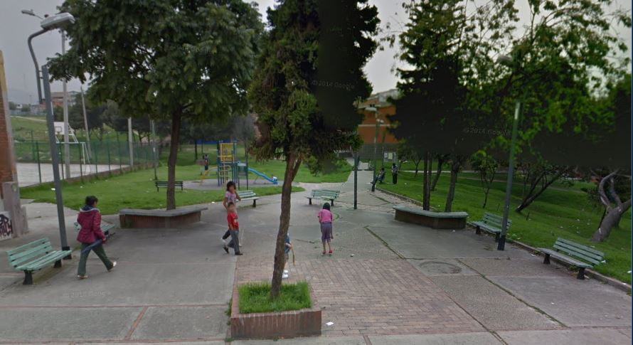
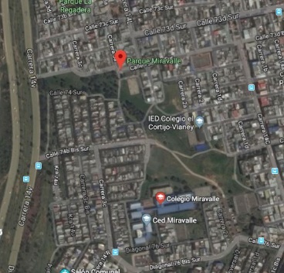
Estrategia Parques para todos
FICHA DE CARACTERIZACIÓN
1. INFORMACIÓN GENERAL
IMÁGENES DEL PARQUE
NOMBRE DEL PARQUE
LOCALIDAD
FECHA
Urbanización Miravalle I,II Y III
Usme
17/06/19
2. PARQUES ADECUADOS
ENTORNOS
ADECUACIÓN (%)2019
Percepción de la población 2018
Parque Miravalle
Estado de la poda o corte
Zonas verdes
50%
Residencial y comercial
75%
Aseo
20%
20%
Iluminación
67%
Iluminación
Biblioteca, Colegios, Hospitales
Mobiliario
50%
Mobiliario
77%
Seguridad
20%
3. PARQUES HABITADOS
4. PARQUES SOSTENIBLES
HABITACIÓN DEL PARQUE PÚBLICO
SOSTENIBILIDAD DEL PARQUE
Entidades
Actores
IDRD, Policía
J.A.C El Cortijo, Entidades Distritales, niños (juegos deportivos-fútbol), adultos (campeonato de tejo y fútbol)
Aspectos negativos
Estrategias para la sostenibilidad
Fomentar el cuidado haciendo un debido proceso con los diferentes actividades recreo-deportivas ya que es el fuerte del parque
Promover más intervenciones por diferentes entidades publicas y privadas
Inseguridad por poca iluminación
Jóvenes consumiendo sustancias psicoactivas
Aspectos positivos
Estrategias para la memoria social
Cancha sintética
Campeonatos de fútbol y practica de tejo
Actividades lúdicas pedagógicas donde se involucran lazos familiares y sociales

